Slide 1

Modern JavaScript
ЗАНЯТИЕ 7

Slide 2
Темы занятия
Факты об объектах в JavaScript
Создание объектов
Работа со свойствами
Методы чтения и записи свойств
Атрибуты свойств и атрибуты объектов
Статические методы Object

Slide 3
Факты об объектах в JavaScript – 1
1. Любой объект – это значение типа данных object.
2. Объект – это неупорядоченная коллекция свойств.
3. Каждое свойство имеет имя и значение.
4. Имена свойств – это строки или symbol, значения свойств могут иметь любой тип (число, объект, функция).
5. Объект позволяет читать и записывать значения своих свойств.

Slide 4
Факты об объектах в JavaScript – 2
6. По умолчанию объекты являются динамическими – позволяют добавлять и удалять свои свойства.
7. Любой объект может быть связан с другим объектом – прототипом, и иметь доступ к свойствам прототипа.
8. Класс – набор объектов с общим прототипом.
9. Элементы классического ООП моделируются.
10. Объекты используют ссылочную семантику при присваивании.

Slide 5
Создание объектов
Простейший способ – использовать литерал объекта.
«Классический» литерал объекта – это список пар «имя свойства: значение» в фигурных скобках.
Имя свойства – идентификатор или строковый литерал, значение свойства – любое выражение.
Notes:
Начиная с ECMAScript 5:
в качестве имени свойства можно использовать ключевое слово без кавычек (но лучше не рисковать ☺);
последняя запятая за последней парой игнорируется.
Не используйте зарезервированные слова в качестве ключей объектов. Они не будут работать в IE8.
Дополнительная запятая в конце объектов: Нет. Она способна вызвать проблемы с IE6/7 и IE9 в режиме совместимости.

Slide 6
Примеры литералов объектов
let empty = {}; // это объект без свойств
let point = {x: 0, y: 0};
let point3D = {x: point.x, y: point.y + 1, z: 0, };
let book = {
"main title": "JavaScript",
"sub-title": "The Definitive Guide",
for: "all audiences"
};
Notes:
Примечание: игнорируется только одна последняя запятая. Если поставить две, три запятые, то будет SyntaxError: Unexpected token

Slide 7
ES2015: «короткие» свойства в литерах
// до ES2015
var name = "Alex";
var age = 20;
var user = {
name: name,
age: age
};
// начиная с ES2015
let name = "Alex";
let age = 20;
let user = {
name,
age
};

Slide 8
ES2015: выражения как имена свойств
В литерале объекта в качестве имени свойства можно использовать выражение (в квадратных скобках):
let property = "Name";
let user = { [property.toLowerCase()]: "Alex" };
alert(user[property.toLowerCase()]); // Alex
alert(user["name"]); // Alex
alert(user.name); // Alex
Notes:
В ECMAScript 5 выражения могли использоваться при доступе к свойствам объекта, но не в литерале объекта!

Slide 9
ES2015: symbol как имя свойства
Значения типа symbol (созданные, из реестра, well-known) могут использоваться как имена свойств объекта:
let isAdmin = Symbol("isAdmin");
let user = {
name: "Alex",
[isAdmin]: true
};
alert(user[isAdmin]); // true

Slide 10
Методы объекта
Значением свойства может быть функция. В этом случае она называется методом объекта.
Метод может работать со свойствами объекта, однако такую работу надо правильно организовать!

Slide 11
Методы объекта
let x = 1;
let o = {
x: 20,
f: function(){
alert(x);
}
};
o.f(); // выводит "1"

Slide 12
Методы объекта
let x = 1;
let o = {
x: 20,
f: function(){
alert(x);
}
};
o.f(); // выводит "1"
let x = 1;
let o = {
x: 20,
f: function(){
alert(this.x);
}
};
o.f(); // выводит "20"
Notes:
Примечание (про this и определение свойств):
В литерале объекта при задании значения свойства нельзя указать this, чтобы сослаться на другое свойство:
var obj = {
x: 10,
y: this.x + 10
};
console.log(obj.x); // 10
console.log(obj.y); // NaN
-----------------------------------------
Эксперимент №2
var obj = {
x: 10,
y: obj.x + 10 // провал - TypeError: Cannot read property 'x' of undefined
};
-----------------------------------------
Эксперимент №3
var x = 100;
var obj = {
x: 10,
y: this.x + 10
};
console.log(obj.x); // 10
console.log(obj.y); // 110
На самом деле, это логично. Мы создаём объект, делаем это вне функции, значит, this – это глобальный объект.

Slide 13
Методы объекта
let x = 1;
let o = {
x: 20,
f: function(){
alert(x);
}
};
o.f(); // выводит "1"
let x = 1;
let o = {
x: 20,
f: function(){
alert(o.x); // не надо так
}
};
o.f(); // выводит "20"

Slide 14
«Настоящие» методы объекта
До ES2015 «метод объекта» – это альтернативное название для свойства-функции.
В ES2015 добавлены именно «методы объекта», которые, по сути, являются свойствами-функциями, привязанными к объекту.

Slide 15
«Настоящие» методы объекта
Особенности «настоящих» методов объекта:
Короткий синтаксис объявления: вместо prop:function(){…} пишем просто prop(){ … }.
В методе есть спецсвойство [[HomeObject]], ссылающееся на объект, которому метод принадлежит.
Методами объекта автоматически станут объявления геттеров get prop() и сеттеров set prop() (позже).

Slide 16
«Настоящие» методы – пример
let name = "Alex";
let user = {
name,
// вместо "sayHi: function() {...}"
sayHi() { alert(this.name); }
};
user.sayHi(); // Alex

Slide 17
Создание объектов – оператор new
Для создания и инициализации объекта можно использовать оператор new.
Функция после new, называется конструктором и служит для инициализации вновь созданного объекта.
Можно использовать один из встроенных конструкторов или определить собственный конструктор.

Slide 18
Создание объектов – оператор new
// создать новый пустой объект: то же, что и {}
var o = new Object();
// создать пустой массив: то же, что и []
var a = new Array();
// создать объект RegExp
var r = new RegExp("js");

Slide 19
Функция Object()
Вызов Object() без аргумента, с аргументом null или undefined, ведёт к созданию нового пустого объекта.
Для аргумента типов number, string, boolean создаётся соответствующий объект-обёртка.
*) как и Array(), Object() может вызываться без new.

Slide 20
Создание объектов
Начиная с ECMAScript 5 для создания объекта без собственных свойств можно использовать метод Object.create(). Аргумент метода – это прототип создаваемого объекта.
Дополнительно Object.create() может принимать второй аргумент, описывающий атрибуты свойств нового объекта. Об этом будет рассказано позже.

Slide 21
Создание объектов – пример
// o1 наследует свойства x и y из прототипа
var o1 = Object.create({ x: 1, y: 2 });
// o2 не наследует ни свойств, ни методов
var o2 = Object.create(null);
// это аналог var o3 = {};
var o3 = Object.create(Object.prototype);

Slide 22
Работа со свойствами
Выражения обращения к свойству:
1. выражение1.идентификатор
2. выражение1[выражение2]
Здесь выражение1 вычисляется и преобразуется в объект, выражение2 вычисляется и преобразуется в строку (или тип этого выражения должен быть symbol).

Slide 23
Работа со свойствами
Несуществующее свойство:
1. Если читаем, получаем значение undefined.
2. Если записываем, то свойство создаётся в объекте.

Slide 24
Работа со свойствами – пример
// объект book определили ранее
let title = book["main title"];
book.author = "David Flanagan";
let x = book.x; // x = undefined
// TypeError - нельзя привести undefined к object
let y = book.x.y;
book.x = null;
// TypeError - null тоже нельзя привести к object
y = book.x.y;

Slide 25
Работа со свойствами – пример
// безопасное получение свойства (или undefined)
let y = undefined;
if (book) {
if (book.x) y = book.x.y;
}
// короткая форма, характерная для JavaScript
let y = book && book.x && book.x.y;

Slide 26
Работа со свойствами и прототипы
Важно: при чтении свойства просматриваются и свойства объекта, и свойства прототипа (вернее, всех прототипов в цепочке).
При записи решение о существовании и создании свойства принимается только на основании списка свойств самого объекта, без прототипов.

Slide 27
Работа со свойствами и прототипы
let proto = { x: 10 };
// создаём объект и указываем прототип
let obj = Object.create(proto);
alert(obj.x); // выводит "10"
// создаём собственное свойство у obj
obj.x = 100;
alert(obj.x); // выводит "100"
alert(proto.x); // выводит "10"

Slide 28
Удаление свойства
Для удаления свойства используется оператор delete:
let f = delete obj.x;
Оператор delete может удалить только свойство самого объекта, прототип не будет затронут!
Возвращает false, только если свойство существует в самом объекте, а не в его прототипах, и не может быть удалено. Во всех остальных случаях возвращает true.

Slide 29
Проверка существования свойства
Оператор in: левый операнд – строка или symbol, правый операнд – объект.
Возвращает true, если объект имеет собственное или унаследованное свойство с указанным именем:
let o = { x: 1 };
"x" in o; // true
"y" in o; // false: o не имеет свойства y
"toString" in o; // true: o наследует свойство toString

Slide 30
Проверка существования свойства
Метод объекта hasOwnProperty() проверяет, имеет ли объект собственное свойство с указанным именем. Для наследуемых свойств он возвращает false:
let o = { x: 1 };
o.hasOwnProperty("x"); // true
o.hasOwnProperty("y"); // false
o.hasOwnProperty("toString"); // false

Slide 31
Методы чтения и записи свойств
В ECMAScript 5 работу с свойством можно транслировать в вызовы методов чтения и записи. Самый простой способ сделать это – использовать литерал объекта:
let obj = {
// свойство с методами доступа
// определяется как пара функций
get prop() { /* тело функции */ },
set prop(value) { /* тело функции */ }
};

Slide 32
Методы чтения и записи свойств
Метод чтения объявляется с модификатором get, метод записи – с модификатором set. Имена методов рассматриваются как имя свойства.
Один из методов можно опустить (например, чтобы получить свойство только для чтения).
Свойство с методами тоже удаляется при помощи delete.

Slide 33
Методы чтения и записи свойств
let person = {
$age: 0, // притворимся, что это private-поле ☺
get age() { return this.$age; },
set age(value) {
if (value > 0) this.$age = value;
}
};
person.age = 100; // здесь вызов set age(100)
alert(person.age); // здесь вызов get age()
person.age = -100;
alert(person.age); // выводит "100"

Slide 34
Методы чтения и записи свойств
// каждый раз при вычислении выражения "random.octet"
// будет возвращаться случайное число от 0 до 255
let random = {
get octet() { return Math.floor(Math.random() * 256); }
};
alert(random.octet);
alert(random.octet);
// а так что будет? ничего! (ничего страшного)
random.octet = 100;

Slide 35
Атрибуты свойств (метаданные)
Каждое свойство объекта обладает набором описательных атрибутов.
В ECMAScript 5 эти атрибуты доступны для чтения и для установки (тонкая настройка свойства).
Делается такая настройка при помощи специальных методов и дескриптора свойства.

Slide 36
Список атрибутов свойства
Свойство с данными | Свойства с методами
[[Value]] | [[Get]]
[[Writable]] | [[Set]]
[[Enumerable]]
[[Configurable]]

Slide 37
Атрибуты свойств – расшифровка
[[Value]]: значение свойства.
[[Writable]]: значение свойства можно менять (true/false).
[[Enumerable]]: свойство перечисляется в for/in (true/false).
[[Configurable]]: атрибуты свойства можно изменить, а свойство можно удалить посредством delete (true/false).
[[Get]]: метод чтения свойства.
[[Set]]: метод записи свойства.

Slide 38
Атрибуты свойств
Если свойство с данными указывается в литерале, у него:
[[Value]] = указанное значение
[[Writable]] = true
[[Enumerable]] = true
[[Configurable]] = true
Для свойства с методами вместо [[Value]] и [[Writable]] будут заданы методы в [[Get]] и [[Set]].

Slide 39
Дескриптор свойства
Это объект, обладающий свойствами из набора "value", "writable", "enumerable", "configurable"
или из набора "get", "set", "enumerable", "configurable".
Дескриптор свойства можно получить у свойства или задать с его помощью атрибуты свойства.

Slide 40
Дескриптор свойства – получение
Получить дескриптор свойства можно при помощи метода Object.getOwnPropertyDescriptor():
// d = {value:1, writable:true, enumerable:true, configurable:true}
let d = Object.getOwnPropertyDescriptor({x:1}, "x");
// { get: /*func*/, set:undefined, enumerable:true, configurable:true}
d = Object.getOwnPropertyDescriptor(random, "octet");
// вернёт undefined для унаследованных и несуществующих свойств
d = Object.getOwnPropertyDescriptor({}, "x"); // d = undefined

Slide 41
Дескриптор свойства – установка
Для создания или изменения свойства и атрибутов можно использовать метод Object.defineProperty(),
Аргументы:
– объект, в котором требуется выполнить изменения,
– имя создаваемого или изменяемого свойства,
– дескриптор свойства.

Slide 42
Дескриптор свойства – установка
let o = {}; // свойств нет
let meta = {
value: 1,
writable: true,
enumerable: false,
configurable: true
};
// создаём неперечислимое свойство x со значением 1
Object.defineProperty(o, "x", meta);

Slide 43
Дескриптор свойства – изменение
// сделать x доступным только для чтения
Object.defineProperty(o, "x", {writable: false});
// значение x теперь можно изменить только так
Object.defineProperty(o, "x", {value: 2});
// сделаем x свойством с методами доступа
let meta = { get: function() { return 0; } };
Object.defineProperty(o, "x", meta);
Notes:
var o = {}; // свойств нет
// создаём неперечислимое свойство x со значением 1
Object.defineProperty(o, "x", { value : 10, writable: true, enumerable: false, configurable: true});
// сделаем x свойством с методами доступа
Object.defineProperty(o, "x", {get: function(){ return 0; }});
// { get: function (){ return 0; }, set:undefined, enumerable:false, configurable:true}
var d = Object.getOwnPropertyDescriptor(o, "x");
// а теперь попытаемся сделать x обратно свойством с данными
// достаточно ли для этого установить только writeable?
Object.defineProperty(o, "x", { writable: true});
// ДА! d={ configurable: true, enumerable: false, value: undefined, writable: true }
d = Object.getOwnPropertyDescriptor(o, "x");
// сделаем откат на два шага назад
// а достаточно ли для этого установить только value?
Object.defineProperty(o, "x", { value: -3});
// ДА! Но посмотрите на writeable! d={ configurable: true, enumerable: false, value: -3, writable: false }
d = Object.getOwnPropertyDescriptor(o, "x");

Slide 44
Дескриптор свойства
1. Если создаём свойство с помощью defineProperty() и в дескрипторе чего-то не указываем, то это будет false или undefined.
2. Если меняем свойство с помощью defineProperty() и в дескрипторе чего-то не указываем, то это соответствующий атрибут просто не меняется.
3. defineProperty() работает только с собственными свойствами объекта.

Slide 45
Настройка нескольких свойств
Если надо создать или изменить несколько свойств, можно использовать Object.defineProperties().
Аргументы:
– объект, в котором требуется выполнить изменения,
– объект, отображающий имена создаваемых или модифицируемых свойств в дескрипторы этих свойств.

Slide 46
Настройка нескольких свойств
let p = Object.defineProperties({}, {
x: {value: 1, writable: true, enumerable: true, configurable: true},
y: {value: 1, writable: true, enumerable: true, configurable: true},
r: {
get: function() { return Math.sqrt(this.x*this.x+this.y*this.y); },
enumerable: true,
configurable: true
}
});

Slide 47
Настройка нескольких свойств
Настроить свойства можно и при создании объекта при помощи второго аргумента функции Object.create():
let p = Object.create(Object.prototype, {
x: {value: 1, writable: true, enumerable: true, configurable: true},
y: {value: 1, writable: true, enumerable: true, configurable: true},
r: {
get: function() { return Math.sqrt(this.x*this.x+this.y*this.y); },
enumerable: true,
configurable: true
}
});

Slide 48
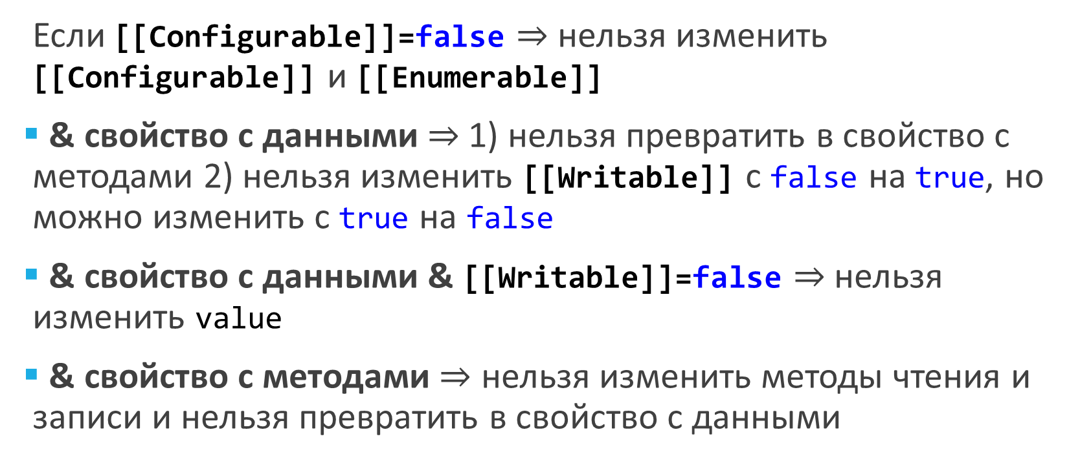
Правила согласованности
Если [[Configurable]]=false $⇒$ нельзя изменить [[Configurable]] и [[Enumerable]]
& свойство с данными $⇒$1) нельзя превратить в свойство с методами 2) нельзя изменить [[Writable]] с false на true, но можно изменить с true на false
& свойство с данными & [[Writable]]=false $⇒$нельзя изменить value
& свойство с методами $⇒$ нельзя изменить методы чтения и записи и нельзя превратить в свойство с данными

Slide 49
Правила согласованности
Дополнительно: если объект нерасширяемый (как это сделать – чуть позже), то можно изменить существующие собственные свойства этого объекта, но нельзя добавить в него новые свойства.
Вызовы Object.defineProperty() или Object.defineProperties() генерируют TypeError при нарушении правил согласованности.

Slide 50
Атрибуты объекта
Атрибуты есть не только у отдельного свойства, но и у всего объекта:
[[Prototype]]: ссылка на прототип объекта,
[[Class]]: строка с информацией о типе объекта,
[[Extensible]]: определяет, можно ли добавлять в объект собственные новые свойства (true/false).
Notes:
[[Class]] – это убрали из спецификации ES2015!
В новой спецификации просто подробно описывается поведение функции toString() в Object.prototype (как она себя ведёт для встроенных объектов)

Slide 51
[[Prototype]]
Устанавливается в момент создания объекта.
Метод Object.getPrototypeOf() возвращает прототип объекта-аргумента.
Если у объекта вызвать метод isPrototypeOf(), можно узнать, присутствует ли объект в цепочке прототипов аргумента:
let isProto = p.isPrototypeOf(o);

Slide 52
[[Class]]
Устанавливается в момент создания объекта. Стандартные конструкторы помещают туда своё имя.
let a = new Array(); // a.[[Class]] = "Array"
Но пользовательские конструкторы так делать не могут!
Прямых методов чтения нет. Но по умолчанию метод объекта toString() возвращает строку вида "[object Class]", где Class – это значение атрибута [[Class]].
Notes:
// нормальный конструктор
function Point() {
this.x = 10;
this.y = 20;
}
var p = new Point();
console.log(p.toString()); // "[object Object]"
// ненормальный конструктор
function $Point() {
this.x = 10;
this.y = 20;
return new Number(30);
}
var $p = new $Point();
console.log($p.toString()); // "30"
Если подумать, всё логично. Мы создали пользовательский конструктор. Но ведь результатом работы его будет
не наш объект, а тот, что указан после return

Slide 53
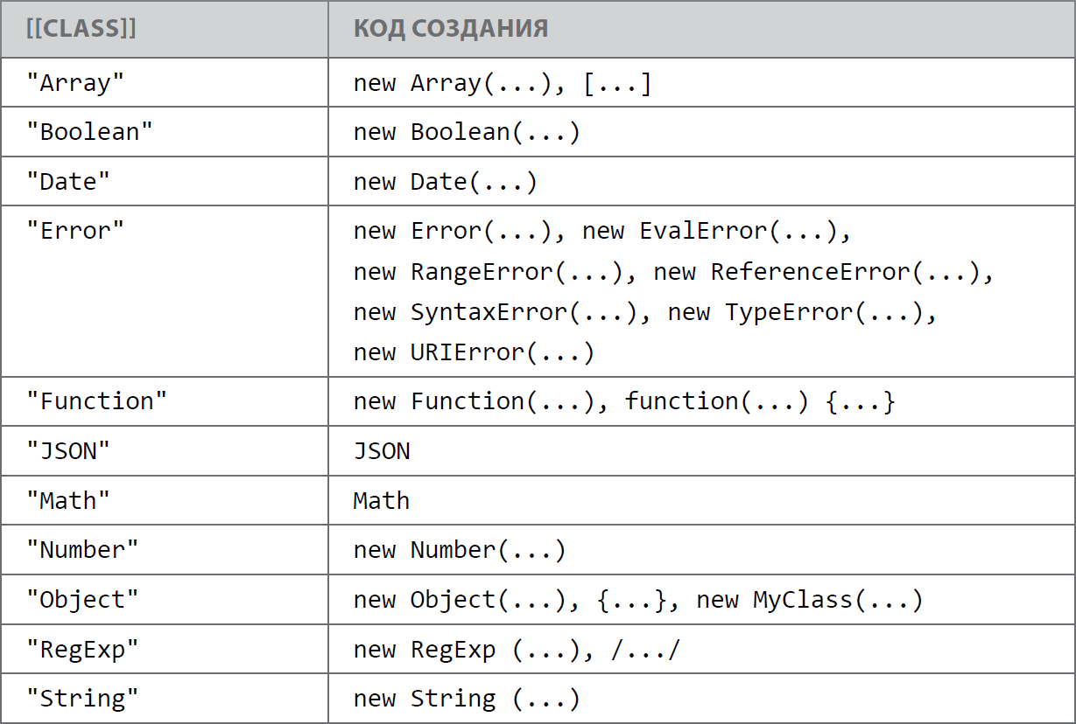
Стандартные значения для [[Class]]

Slide 54
[[Extensible]]
ECMAScript 5 определяет функции для работы с этим атрибутом:
Object.isExtensible() – получает объект, а возвращает признак расширяемости (true/false);
Object.preventExtensions() – получает объект и делает его нерасширяемым (обратно сделать не получится).

Slide 55
[[Extensible]] – добавочные методы
Object.seal() – получает объект, делает объект нерасширяемым, и делает все свойства объекта недоступными для настройки.
Object.freeze() – это seal() + все собственные свойства с данными делаются доступными только для чтения (это не относится к свойствам с методами).
Object.isSealed() и Object.isFrozen() – проверка, что для объекта-аргумента вызывались указанные методы.

Slide 56
Статические методы Object – сводка
Имя метода | Описание
create() | Создаёт новый объект с указанными объектом прототипа и свойствами
defineProperty() | Добавляет к объекту именованное свойство, описываемое переданным дескриптором
defineProperties() | Добавляет к объекту именованные свойства, описываемые переданными дескрипторами
freeze() | Замораживает объект: другой код не сможет удалить или изменить никакое свойство
getOwnPropertyDescriptor() | Возвращает дескриптор свойства для именованного свойства объекта
getOwnPropertyNames() | Возвращает массив с именами всех собственных перечисляемых и неперечисляемых свойств объекта
getPrototypeOf() | Возвращает прототип указанного объекта
isExtensible() | Определяет, разрешено ли расширение объекта
isFrozen() | Определяет, был ли объект заморожен
isSealed() | Определяет, является ли объект запечатанным (sealed)
keys() | Возвращает массив, содержащий имена всех собственных перечислимых свойств переданного объекта
preventExtensions() | Предотвращает любое расширение объекта (но не запрещает удаление свойств)
seal() | Предотвращает удаление и добавление свойств объекта другим кодом

Slide 57
Object.values() (ES2017)
Метод Object.values() возвращает массив значений собственных перечисляемых свойств объекта:
let obj = {foo: "bar", baz: 42};
alert(Object.values(obj)); // ['bar', 42]
// аргумент-не объект будет приведён к объекту
alert(Object.values("foo")); // ['f', 'o', 'o']

Slide 58
Object.entries() (ES2017)
Object.entries() вернёт массив пар [ключ, значение] для собственных перечисляемых свойств объекта:
let obj = {foo: "bar", baz: 42};
alert(Object.entries(obj));
// [ ['foo', 'bar'], ['baz', 42] ]

Slide 59
Копирование свойств (ES2015)
Object.assign(target, ...sources)
Этот метод берёт перечисляемые собственные свойства объектов source и копирует их значения в объект target. Возвращается получившийся целевой объект.

Slide 60
Копирование свойств – пример
let o1 = { a: 1 };
let o2 = { b: 2 };
let o3 = { a: 3 };
let obj = Object.assign(o1, o2, o3);
console.log(obj); // { "a": 3, "b": 2}
console.log(o1); // { "a": 3, "b": 2}

Slide 61
Object.getOwnPropertyDescriptors()
Эта функция описана в ES2017. Она принимает объект и возвращает объект с дескрипторами всех собственных свойств объекта.
Функция может использоваться для создания клонов объектов (поверхностных):
let clone = Object.create(
Object.getPrototypeOf(obj),
Object.getOwnPropertyDescriptors(obj)
);

Slide 62
Проверка одинаковых значений – is()
var isSame = Object.is(value1, value2);
Метод проверяет, являются ли два значения одинаковыми:
оба равны undefined, или оба равны null
оба равны true, либо оба равны false
оба являются одинаковыми строками
оба являются одним и тем же объектом
оба являются числами и
оба равны +0 или оба равны -0
оба равны NaN
либо оба не равны нулю или NaN и оба имеют одинаковое значение
Notes:
+0 не равен -0 с точки зрения is()

Slide 63
Получение символьных свойств
Метод Object.getOwnPropertySymbols() возвращает массив всех символьных свойств, найденных непосредственно на переданном объекте.
let a = Symbol("a");
let b = Symbol.for("b");
let obj = { [a]: "Alex", [b]: 40 };
for(let sym of Object.getOwnPropertySymbols(obj)) {
alert(sym.toString()); // Symbol(a), Symbol(b)
}

